Slide 1
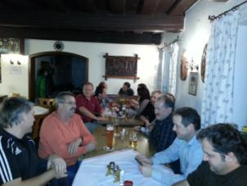
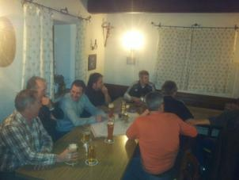
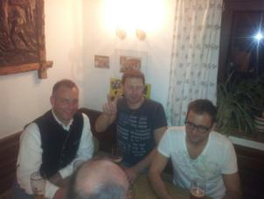
AH-Jahresrückblick 2014
AH-Neujahrsessen am 04.01.2014
Super Sach!

Slide 2
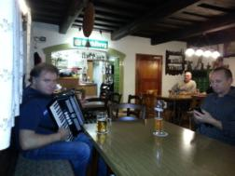
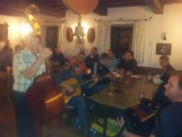
AH-Jahresrückblick 2014
AH-Neujahrsessen am 04.01.2014
Gemütliche Runde!
Lecker Essen!
Super Musi!

Slide 3
AH-Jahresrückblick 2014
AH-Jahreshauptversammlung am 11.01.2014
Jahresrückblick unseres AH-Chefs Jakob
Sportlicher Rückblick unseres Sportlichen-Chefs Wolfgang
Kassenbericht durch den Kassenwart Jochen
Vorschau und Planung des Jahres 2014
Gemütliches Beisammensein

Slide 4
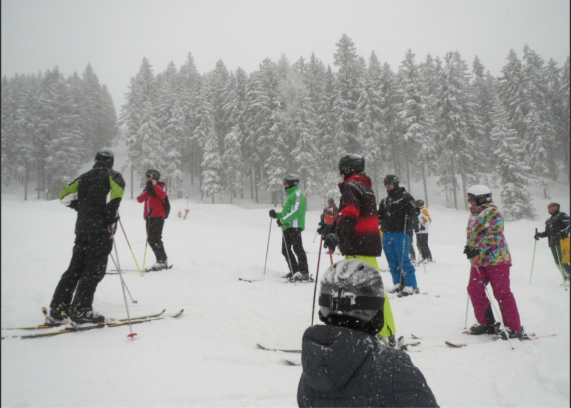
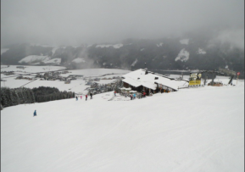
AH-Jahresrückblick 2014
AH-Skifahrt am 22.02.2014
Dann fahr´n ma hod glei auf´d Hüttn!
Wer hat denn des Sauwetter bestellt!

Slide 5
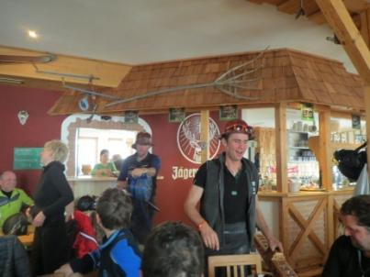
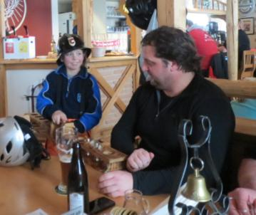
AH-Jahresrückblick 2014
AH-Skifahrt am 22.02.2014
Der Mich kann saufa!
Ja freile!
Tatü tata, die Durstlöscher sind da!

Slide 6
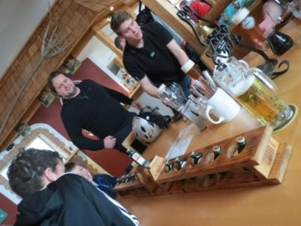
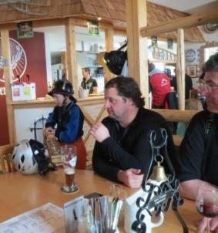
AH-Jahresrückblick 2014
AH-Skifahrt am 22.02.2014
Wer hat Den scho wieder bestellt!
Die AH kann saufer!
I fahr heut nimma Ski!
Oan kimma no schnell dringa!
?

Slide 7
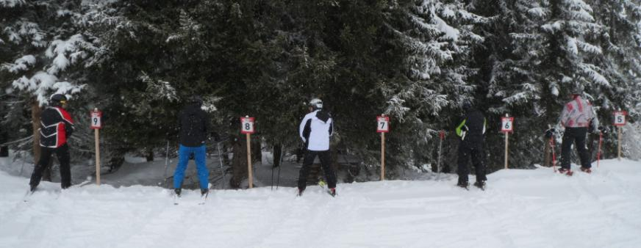
AH-Jahresrückblick 2014
AH-Skifahrt am 22.02.2014
Sand ole so weid?
Bin´s glei!
Auf die Plätze …!
… fertig …!
…los!
I tipp auf´n 8er!
Fohn de do a Rennen?

Slide 8
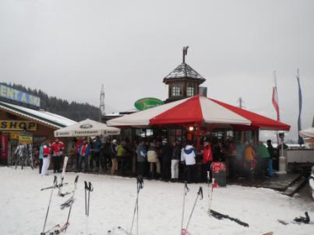
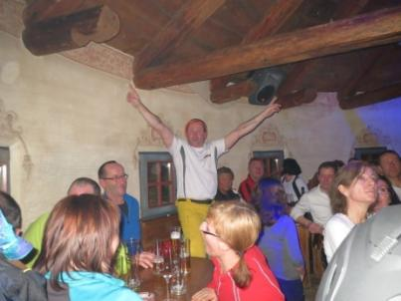
AH-Jahresrückblick 2014
AH-Skifahrt am 22.02.2014
Party!!!
Wo???
Aprés Ski ist das wahre
AH-Skifahren!

Slide 9
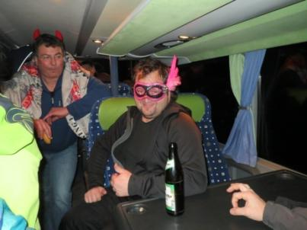
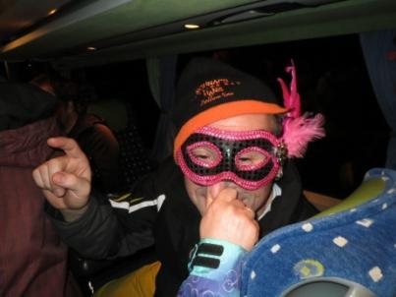
AH-Jahresrückblick 2014
AH-Skifahrt am 22.02.2014
Mich – schaust du guad aus!
Ach Wolfe!
Stinker!!!

Slide 10
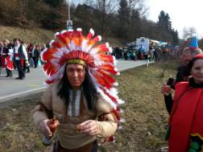
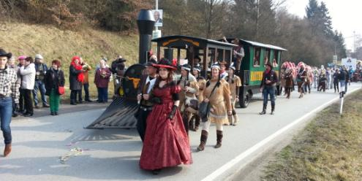
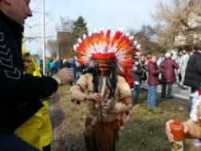
AH-Jahresrückblick 2014
AH beim Faschingsumzug am 02.03.2014
Ist des de neie AH-Dress?
Des hoff I ned!
Aus da Bahn, da Lois hod an Hänger dran!
Die Indianerzwillinge „Saufselber“ und „Hobsglei“

Slide 11
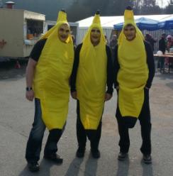
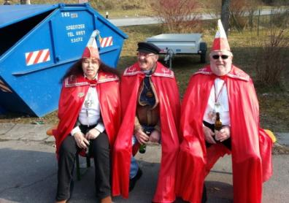
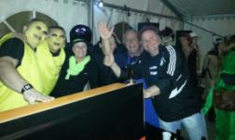
AH-Jahresrückblick 2014
AH beim Faschingsumzug am 02.03.2014
Des glaub I ned!
Lecker AH-Chiquitas!
Is des de neie
AH-Dress?
Wer woas!
Chiquita-Party!

Slide 12
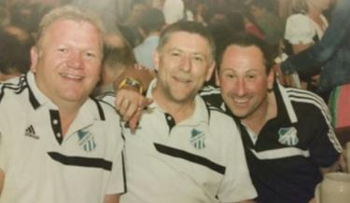
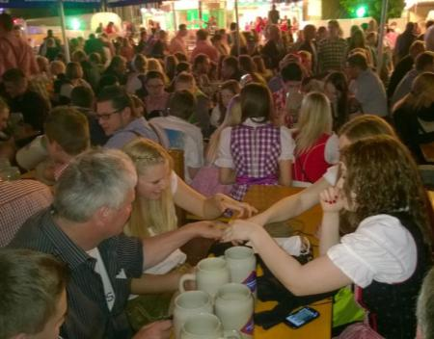
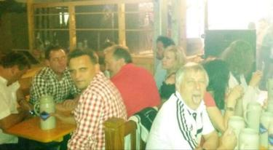
AH-Jahresrückblick 2014
AH-Dultbesuch am 30.04.2014
De 3 von der Tanke!
Schnupf ma Mädls!
Cool!

Slide 13
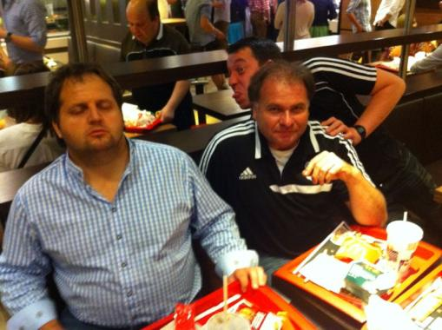
AH-Jahresrückblick 2014
AH-Dultbesuch am 30.04.2014
Dudderl hat volltankt!
…!?
Des glaub I a!
Als ganz Haselbach schon schlief!

Slide 14
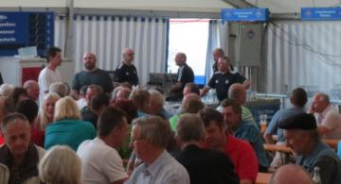
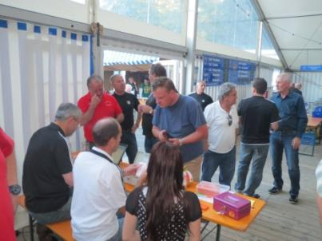
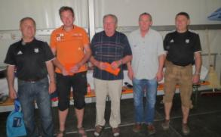
AH-Jahresrückblick 2014
AH-Schafkopfen am 06.06.2014
Heid saufans gornix!
… 165!
Wie vui sans?
Derf i dann a mitdoa?
Wieder koana von der AH!
Für was wärn denn de jede Woch trainiern!
Lumpi!
Freile!

Slide 15
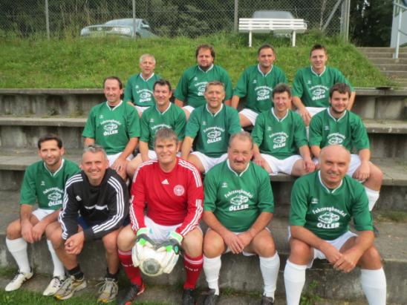
AH-Jahresrückblick 2014
Neue AH-Trikots für die Mannschaft
Die AH sagt:
Danke Mario!

Slide 16
AH-Jahresrückblick 2014
AH-Turnier am 07.06.2014
8 AH-Mannschaften traten mit insgesamt 73 Spielern, ihren Betreuern und Fans zum 1. Willi-Fruth-Gedächtnis-Turnier auf der Wilmertinger Höhe, bei strahlendem Sonnenschein an!

Slide 17
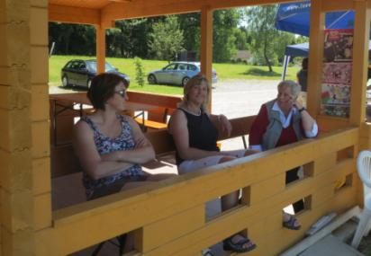
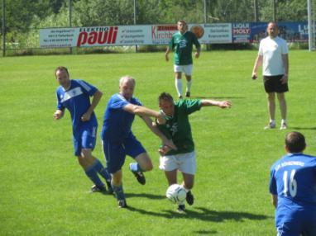
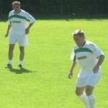
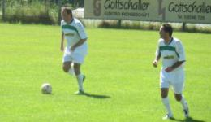
AH-Jahresrückblick 2014
AH-Turnier am 07.06.2014
Des glaub i ned!
Eure Männer sand oba schnell!!!
Ja, schnell miad!
Faul!
Und glei fertig!

Slide 18
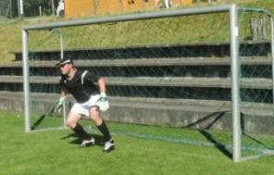
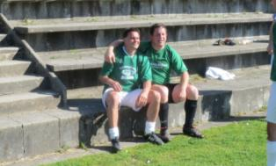
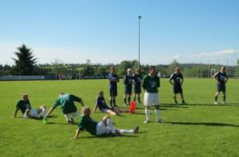
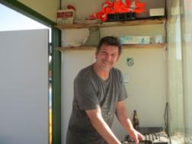
AH-Jahresrückblick 2014
AH-Turnier am 07.06.2014
Den hob i!
Drink ma Oane!
Freile!
Unser 11er-Killer!
Stimmung!

Slide 19
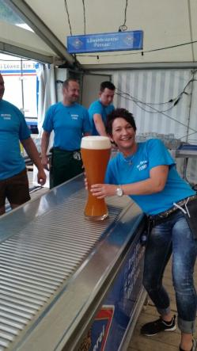
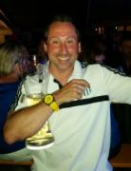
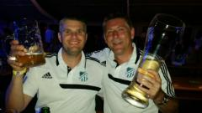
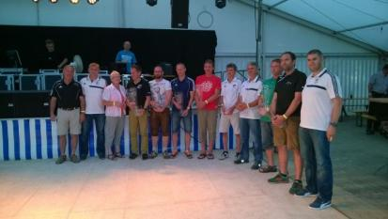
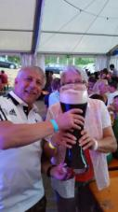
AH-Jahresrückblick 2014
AH-Turnier am 07.06.2014
Da ist das Ding!
Meine!
Prost!
Für den Sieger!
Auf´n Willi!

Slide 20
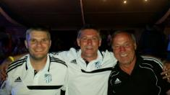
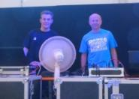
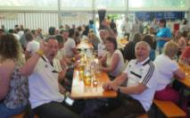
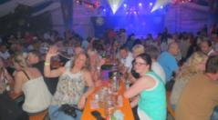
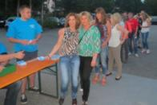
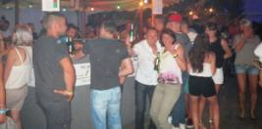
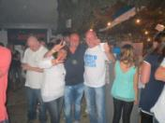
AH-Jahresrückblick 2014

Slide 21
AH-Jahresrückblick 2014
AH-Familienausflug am 28.06.2014
Gemütliche Runde!
Lecker Essen!
Super Musi!

Slide 22
AH-Jahresrückblick 2014
AH-Familienausflug am 28.06.2014
I hab gmoand mir mach ma a Brauereibesichtigung!
Auf geht’s i hab an Durst!
Männer!

Slide 23
AH-Jahresrückblick 2014
AH-Familienausflug am 28.06.2014
I brauch a Bier!
Ich versteh immer nur Kunst?
Kunstbanausen!

Slide 24
AH-Jahresrückblick 2014
AH-Familienausflug am 28.06.2014
Tolle Führung durch die Brauerei!

Slide 25
AH-Jahresrückblick 2014
AH-Familienausflug am 28.06.2014
Erster!
Auffe aufn Turm!

Slide 26
AH-Jahresrückblick 2014
AH-Familienausflug am 28.06.2014
Des hätt I am Jakel goa ned zuadraut!
No 2 Halbe!
Und weida gehts!

Slide 27
AH-Jahresrückblick 2014
AH-Familienausflug am 28.06.2014
I programmier a moi lieber mei Navi!
Is no weit?
Keine Ahnung!

Slide 28
AH-Jahresrückblick 2014
AH-Familienausflug am 28.06.2014
Es rengt glei!
Uns ned!
Mi hats scho abtrepfed!

Slide 29
AH-Jahresrückblick 2014
AH-Familienfeier am 26.07.2014

Slide 30
AH-Jahresrückblick 2014
AH-Familienfeier am 26.07.2014
Bier!
Spaß!
Party!
Freude!
Lagerfeuer!

Slide 31
AH-Jahresrückblick 2014
AH-Familienfeier am 26.07.2014

Slide 32
AH-Jahresrückblick 2014
AH-Mannschaftsausflug am 13. – 14.09.2014
Fahrts Wochenende fuad?
Na, nur Samstag/Sonntag!
Da Tomi ist der Brüller!

Slide 33
AH-Jahresrückblick 2014
AH-Mannschaftsausflug am 13. – 14.09.2014
A Einweisung brauch ma mia ned!

Slide 34
AH-Jahresrückblick 2014
AH-Mannschaftsausflug am 13. – 14.09.2014
Rentner voraus!

Slide 35
AH-Jahresrückblick 2014
AH-Mannschaftsausflug am 13. – 14.09.2014

Slide 36
AH-Jahresrückblick 2014
AH-Mannschaftsausflug am 13. – 14.09.2014
Is da Kindermann scho wieder drugga?
I mecht fei ned des ganze Wirtshaus kafa!

Slide 37
AH-Jahresrückblick 2014
AH-Mannschaftsausflug am 13. – 14.09.2014
Der Ballzauberer!
Die aus dem Busch kamen!

Slide 38
AH-Jahresrückblick 2014
AH-Mannschaftsausflug am 13. – 14.09.2014
Ohne Worte!

Slide 39
AH-Jahresrückblick 2014
AH-Mannschaftsausflug am 13. – 14.09.2014
Die Ersten werden die Letzten sein!

Slide 40
AH-Jahresrückblick 2014
AH-Mannschaftsausflug am 13. – 14.09.2014
Gemütliche Runde!
Lecker Essen!
Super Musi!

Slide 41
AH-Jahresrückblick 2014
AH-Mannschaftsausflug am 13. – 14.09.2014
Herzlich willkommen bei den Ratsherrn!

Slide 42
AH-Jahresrückblick 2014
AH-Mannschaftsausflug am 13. – 14.09.2014
AH besucht den Further Drachen Tradinno!

Slide 43
AH-Jahresrückblick 2014
AH-Mannschaftsausflug am 13. – 14.09.2014
Auf der Rückfahrt, Reindlessen beim Klosterwirt!

Slide 44
AH-Jahresrückblick 2014
AH-Spiele und Turniere2014
Unsere AH konnte in diesem Jahr nur 5 von 15 geplanten Spielen austragen.
Dabei wurden bei einem Torverhältnis von 25 : 14, 3 Spiele gewonnen und
2 Spiele verloren.
Bei den 5 ausgetragenen AH-Turnieren erreichen wir einen Zweiten, Dritten,
2 Fünfte und 1 Sechsten Platz.

Slide 45
AH-Ausflug am 01.08.2015 zum Drachenstich nach Furth im Wald
Wer ist dabei?
Gleich anmelden!

